Slide 1
实验二 植物细胞和组织的形态结构
植 物 细 胞
植物细胞（plant cell）是构成植物体的形态结构和生命活动的基本单位。
白色体
细胞膜
细胞基质
叶绿体
质 体
原生质体
细胞质
有色体
细胞器
线粒体
植物细胞
其他细胞器
核膜
细胞核
核仁
胞间层
核质
细胞壁
初生壁
次生壁
储藏营养物质
后含物
生理活性物质
其他物质

Slide 2

按存在部位分为
1 分生组织
按来源和性质分
植物组织
顶端
侧生
居间
原分生
初生
次生

Slide 3
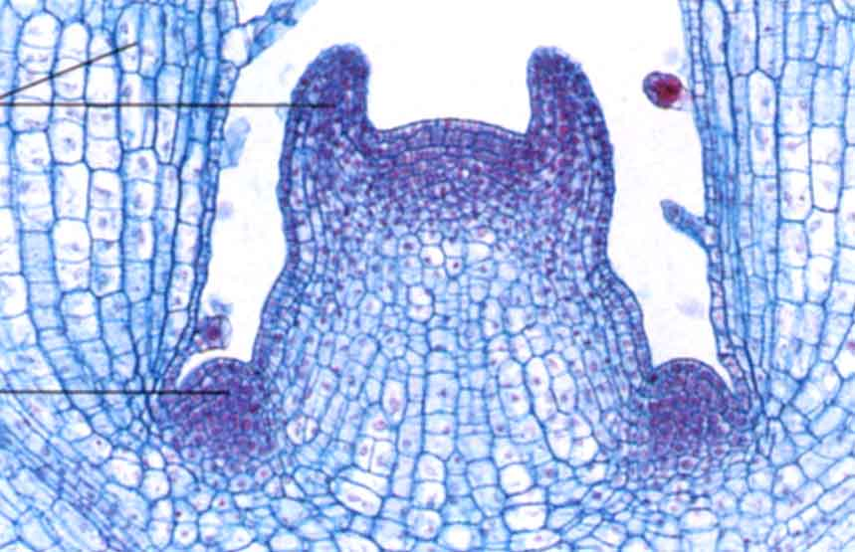
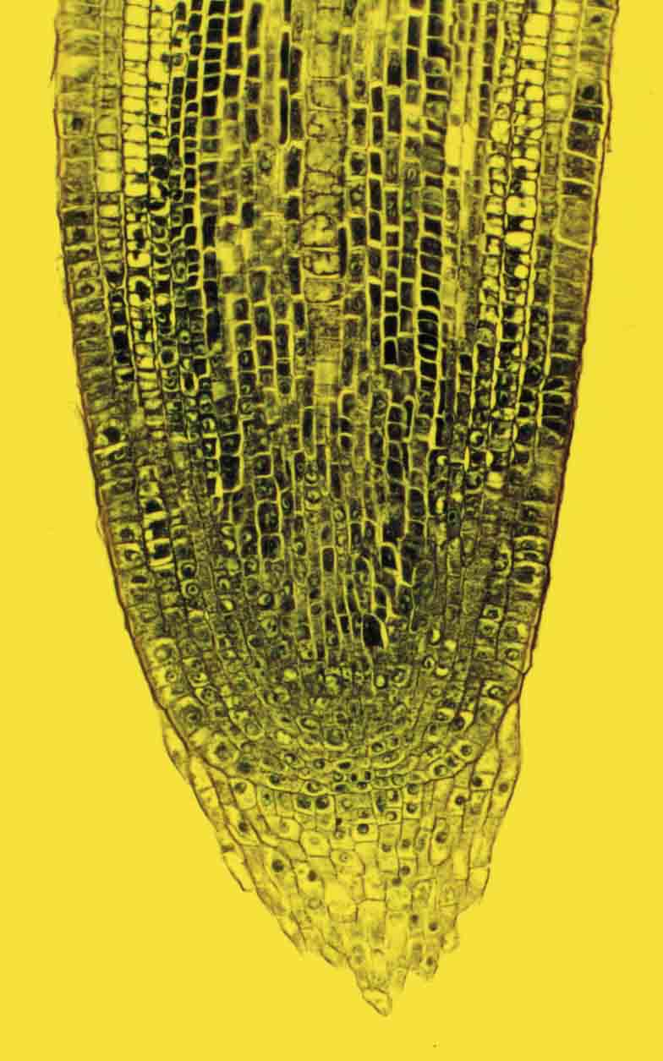
顶端分生组织
Root tip
Shoot tip
Shoot tip
Shoot tip
Root tip
顶端分生组织

Slide 4
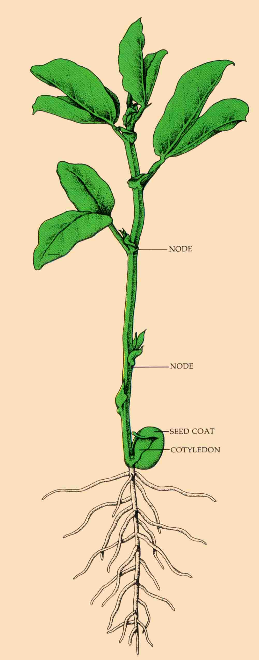
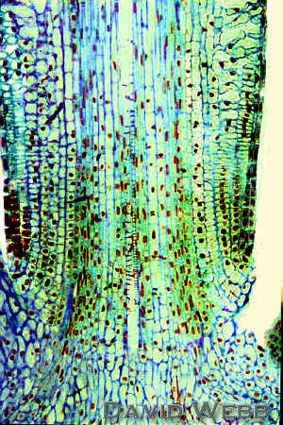
居间分生组织 Intercalary meristem
居间分生组织

Slide 5

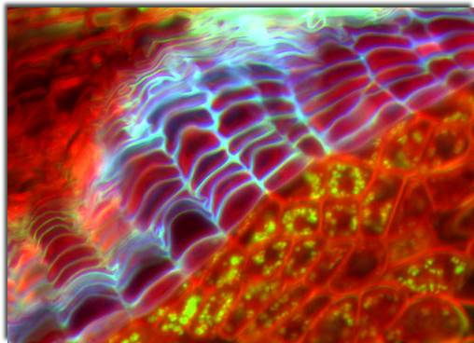
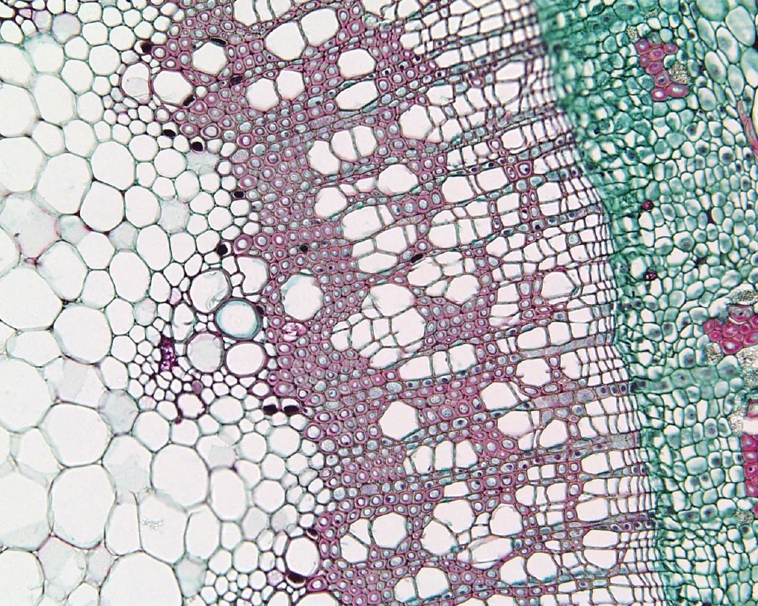
木栓形成层
形成层
侧生分生组织

Slide 6
按照分生组织来源和性质分类
原分生组织—来源于种子的胚，由终生保持分裂能力的胚性细胞组成，存在根尖和茎尖的最先端。
初生分生组织—由原分生组织衍生出来的细胞，仍保持分裂能力，并开始进行分化，位于原分生组织后面，包括原表皮、原形成层和基本组织。
次生分生组织—已成熟的薄壁组织，重新恢复分生能力包括形成层和木栓形成层，

Slide 7
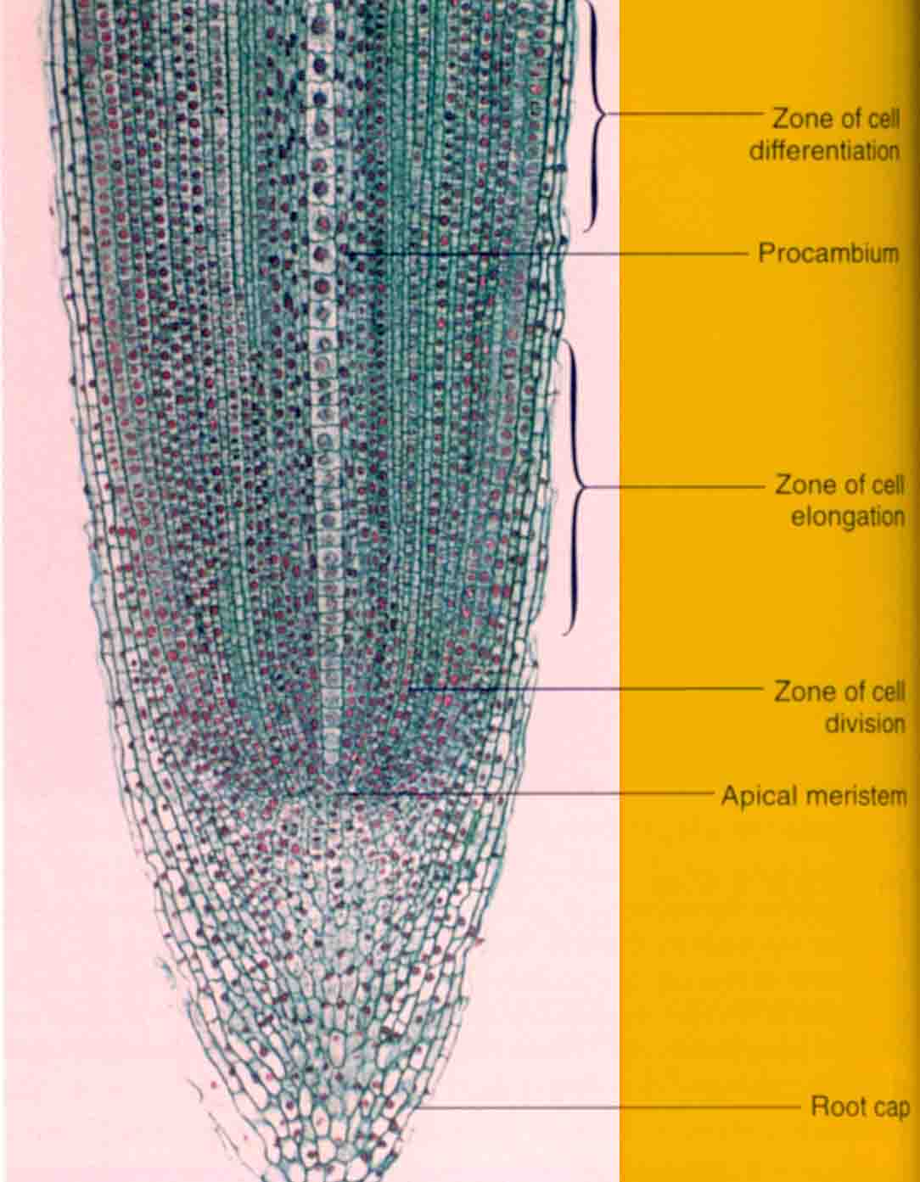
原形成层
Procambium
初 生 分 生 组 织
基本分生组织
Ground meristem
原表皮层
Protoderm
顶端分生组织
（原分生组织）

Slide 8
保护组织
基本组织
（薄壁组织）
2 成熟组织 机械组织
输导组织
分泌结构
吸收
同化
储藏
通气
传递细胞

Slide 9
2.1. 保护组织
保护组织：
植物体器官表面起保护作用的组织
功能：保护内部组织，防止水分过度散失
保护组织包括：表皮和周皮
  表皮：原表皮分化而来
    特点：细胞排列紧密，外壁较厚而角质化

Slide 10
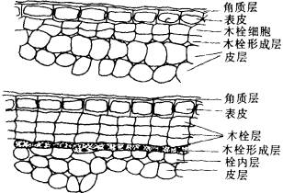
2.1. 保护组织
保护组织：
植物体器官表面起保护作用的组织
保护组织包括：表皮和周皮
  周皮：由木栓层、木栓形成层和木栓内层组成
    特点：多层细胞构成，无细胞间隙，高度栓化

Slide 11
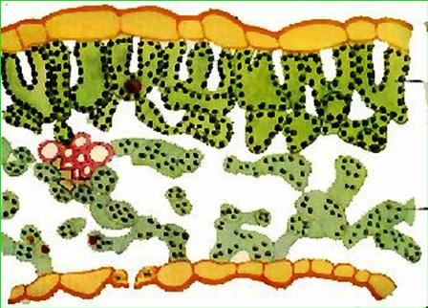
2.2 薄壁组织
薄壁组织：基本组织
特点：细胞体积大，壁较薄，细胞间隙大
功能：
  同化组织:
    光合作用
含大量叶绿体

Slide 12
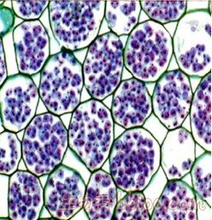
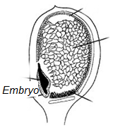
2.2 薄壁组织
功能：
  贮藏组织: 储藏营养物质
    胚乳细胞
    淀粉细胞
淀粉细胞
胚乳细胞

Slide 13
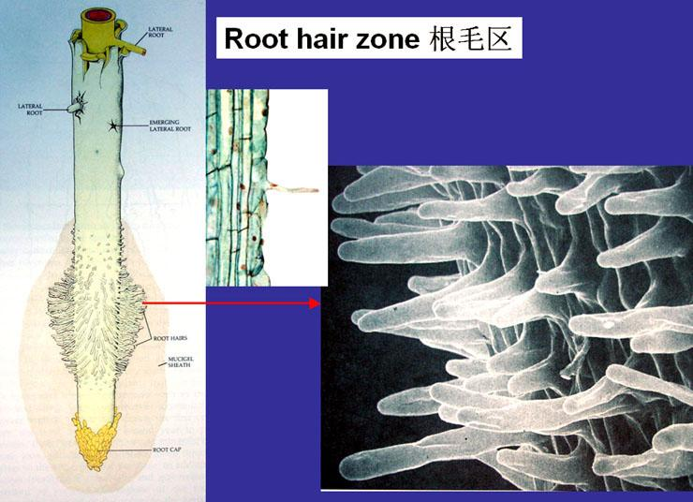
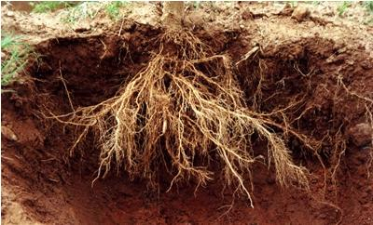
2.2 薄壁组织
功能：
  吸收组织: 吸收水和养分, 例如: 根毛

Slide 14
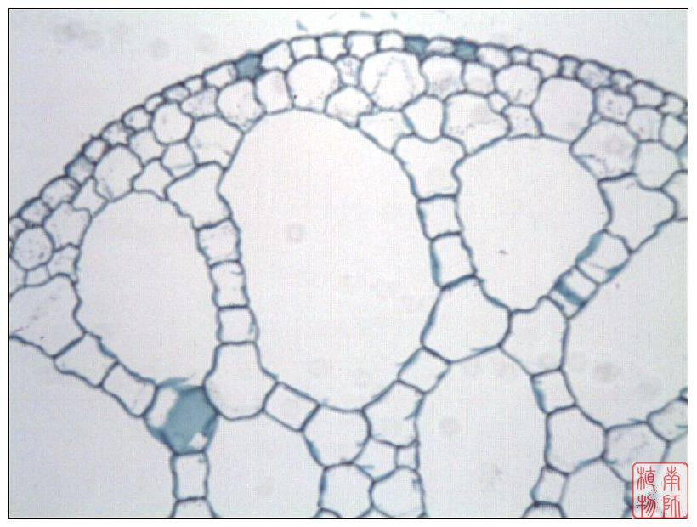
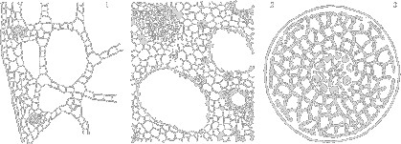
2.2 薄壁组织
功能：
  通气组织: 通气; 具有发达细胞间隙的薄壁细胞组成
Notes:
水生被子植物的通气薄壁组织，在体内形成一个相互贯通的通气系统。使叶营光合作用而产生的氧气能通过通气系统进入根

Slide 15
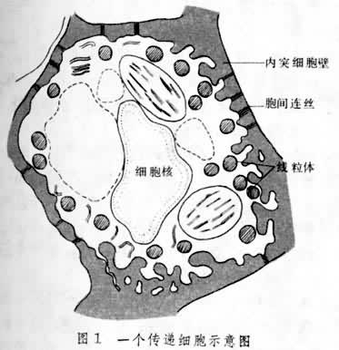
2.2 薄壁组织
功能：
  传递细胞: 物质的短距离传递
    细胞壁内凸生长
    核大
    线粒体多
    胞间连丝多

Slide 16
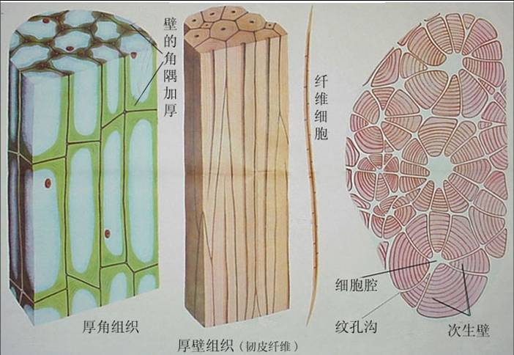
2.3. 机械组织
功能：在植物体内起巩固和支持作用
特点：细胞壁加厚
分类：
  厚角组织: 活细胞，分布于幼茎和叶柄
  厚壁组织: 成熟细胞为死细胞，有加厚的次生壁
      纤维
      石细胞

Slide 17
2.4. 输导组织
输导组织：植物体内运输水分和物质的组织
分为两大类：
  导管和管胞：运输水分和溶于水的矿物质
  筛管和筛胞：运输有机养分

Slide 18
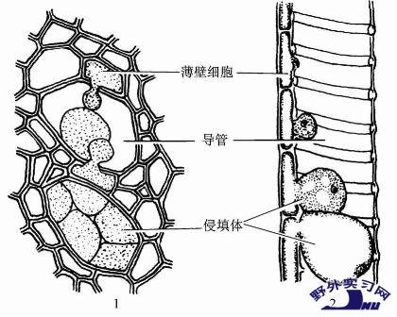
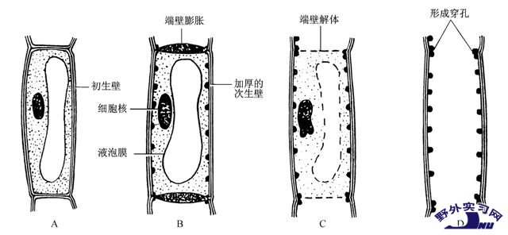
2.4. 输导组织
导管和管胞:
  木质部的主要组织
  导管：长形细胞纵向连接而成，细胞的次生壁加厚，细胞木质化
导管分子前身，无次生壁形成
细胞体积增至最大程度，细胞核增大，次生壁物质开始沉积
次生壁加厚完成，液泡膜破裂，细胞核变形，壁端处部分解体
导管分子成熟，原生质体消失，次生加厚壁之间的初生壁已部分水解，两端形成穿孔

Slide 19
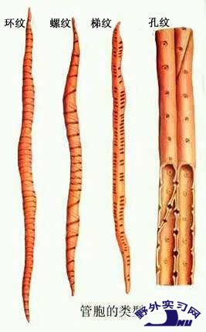
输导组织
导管和管胞:
  木质部的主要组织
    管胞：两端斜尖, 长梭形细胞连接而成，细胞壁加厚
      蕨类植物和裸子植物唯一输水结构
      特点: 直径小, 两端不形成穿孔,靠细胞壁上的纹孔相连

Slide 20
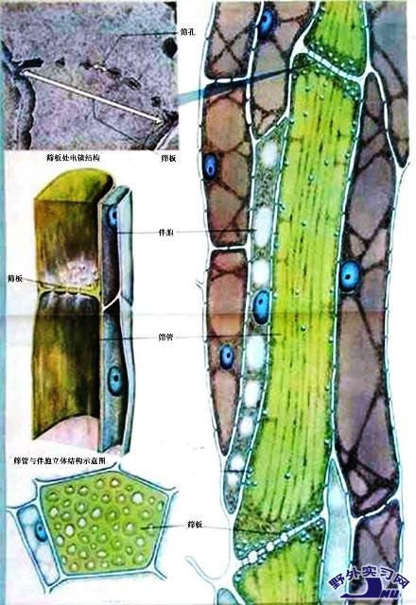
2.4. 输导组织
筛管 ：
筛胞：蕨类植物和裸子植物

Slide 21
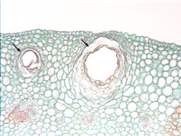
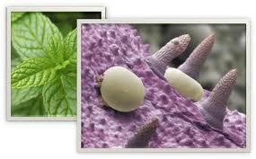
2.5. 分泌组织
分泌组织: 具有分泌树脂, 油, 蜜汁等特殊物质的细胞群
根据部位和分泌物是否排出体外, 分为:
  外分泌结构: 植物体的表面,分泌物排出体外
  内分泌结构:植物体内,分泌物聚积在细胞里或细胞间隙
薄荷的油囊
柑橘的油囊

Slide 22
实验内容：
I 临时装片的制作
梨（石cell）马铃薯（淀粉） 藓叶（叶绿体）番茄（有色体）
II 南瓜茎横纵切片的永久装片
1 保护组织：表皮
2 机械组织：厚角组织、厚壁组织
3 基本组织：皮层、髓
4 输导组织：导管、筛管
5 维管束结构和类型：数出维管束个数
III蚕豆叶表皮永久装片
IV 玉米茎横切片

Slide 23
作业
列表说明各组织结构特点。
绘蚕豆叶下表皮细胞图

Slide 24
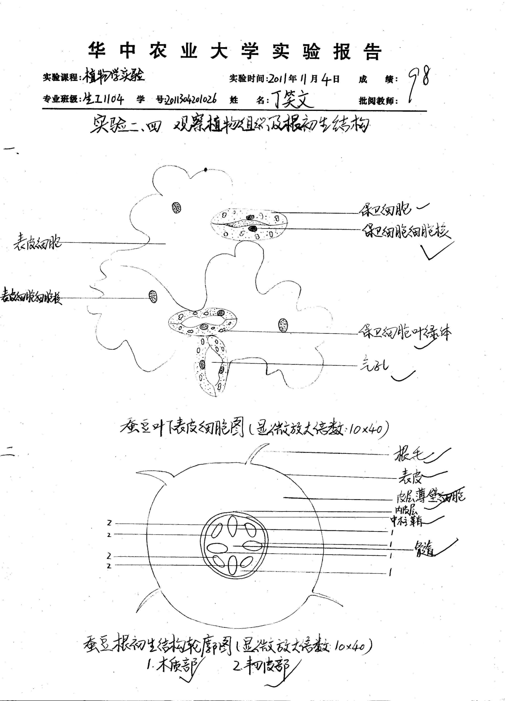
作业
蚕豆叶表皮细胞生物图

Slide 25
第一次作业总结
1 细胞图在实验报告纸上布置不合理。
2 实验报告必须用2H铅笔。
3 线条不圆润，不连贯。
4 没有标明放大倍数；点不自然。
5 最关键一点：生物图中各部分比例不符合实际。

